Slide 1

Visualizador de indicadores del mercado
laboral con R-Shiny
LATIN R
2023
Instituto Nacional de Estadística
Notes:
Instituto Nacional de Estadistica

Slide 2
Indicadores oficiales de mercado laboral provenientes de la ECH
Indicadores disponibles:
- Tasa de actividad
- Tasa de empleo
- Tasa de desempleo
- Tasa de no registro a la seguridad social
- Tasa de subempleo
Aperturas disponibles:
- Sexo
- Grupos de edad
- Región (Montevideo-interior)
- Ascendencia racial
- Nivel educativo
- Departamento
- Municipio
Link al dashboard: http://www7.ine.gub.uy/Dashboard-%20ML-ECH/MercadoLaboral/
Instituto Nacional de Estadística
Notes:
Instituto Nacional de Estadistica

Slide 3
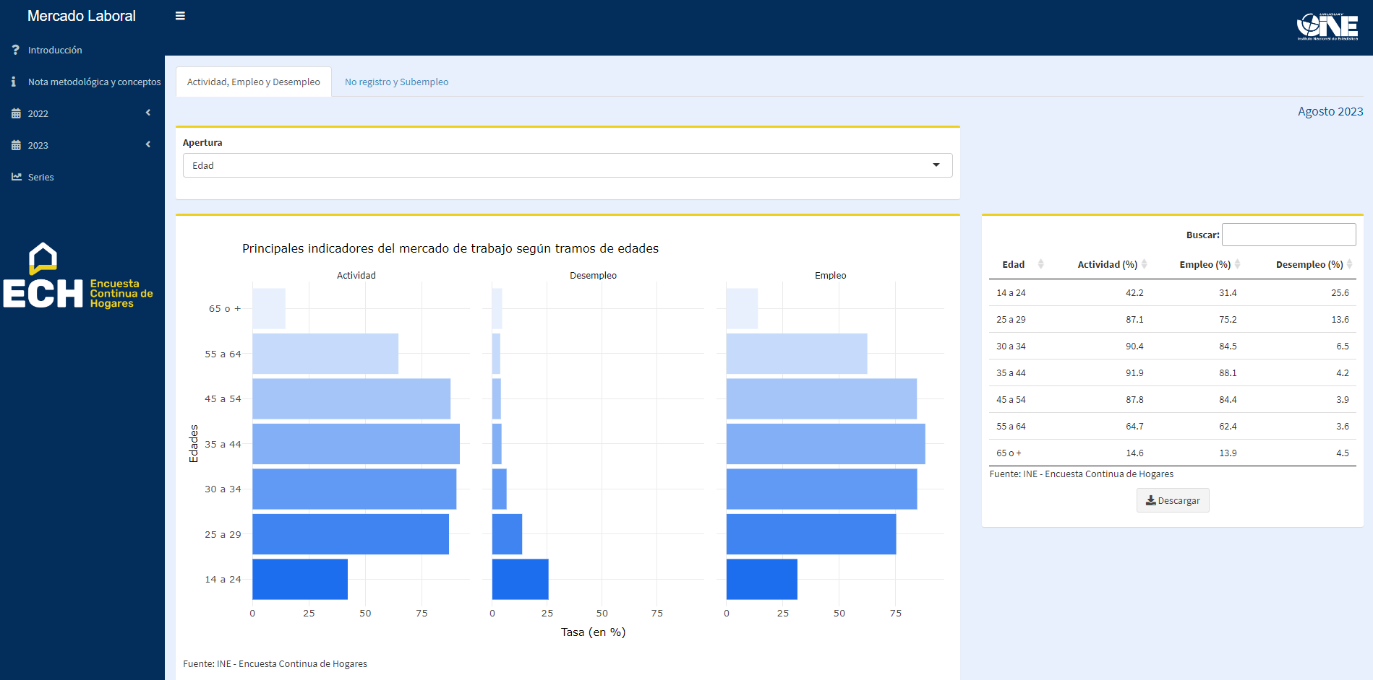
Notes:
Instituto Nacional de Estadistica

Slide 4
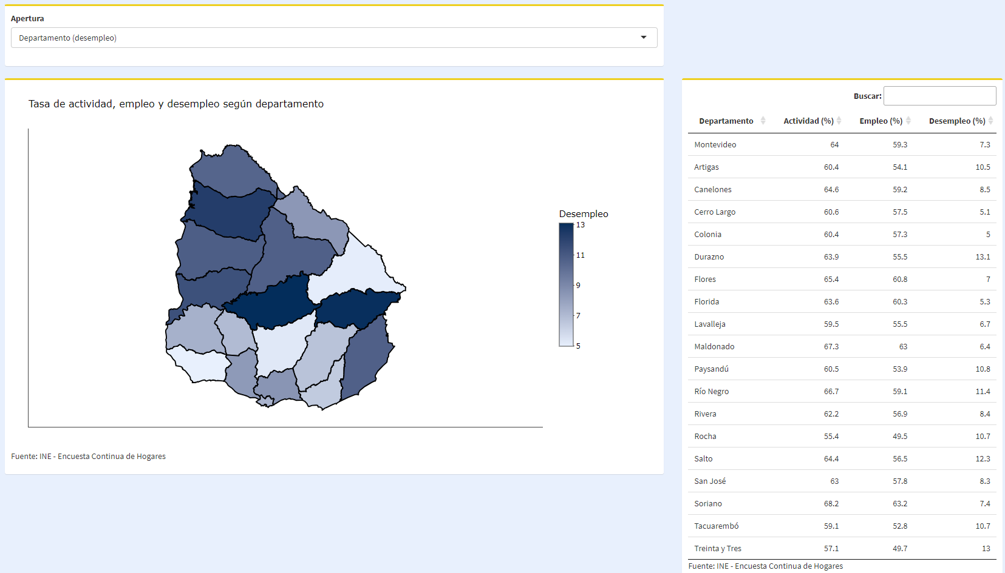
Instituto Nacional de Estadística
Notes:
Instituto Nacional de Estadistica

Slide 5
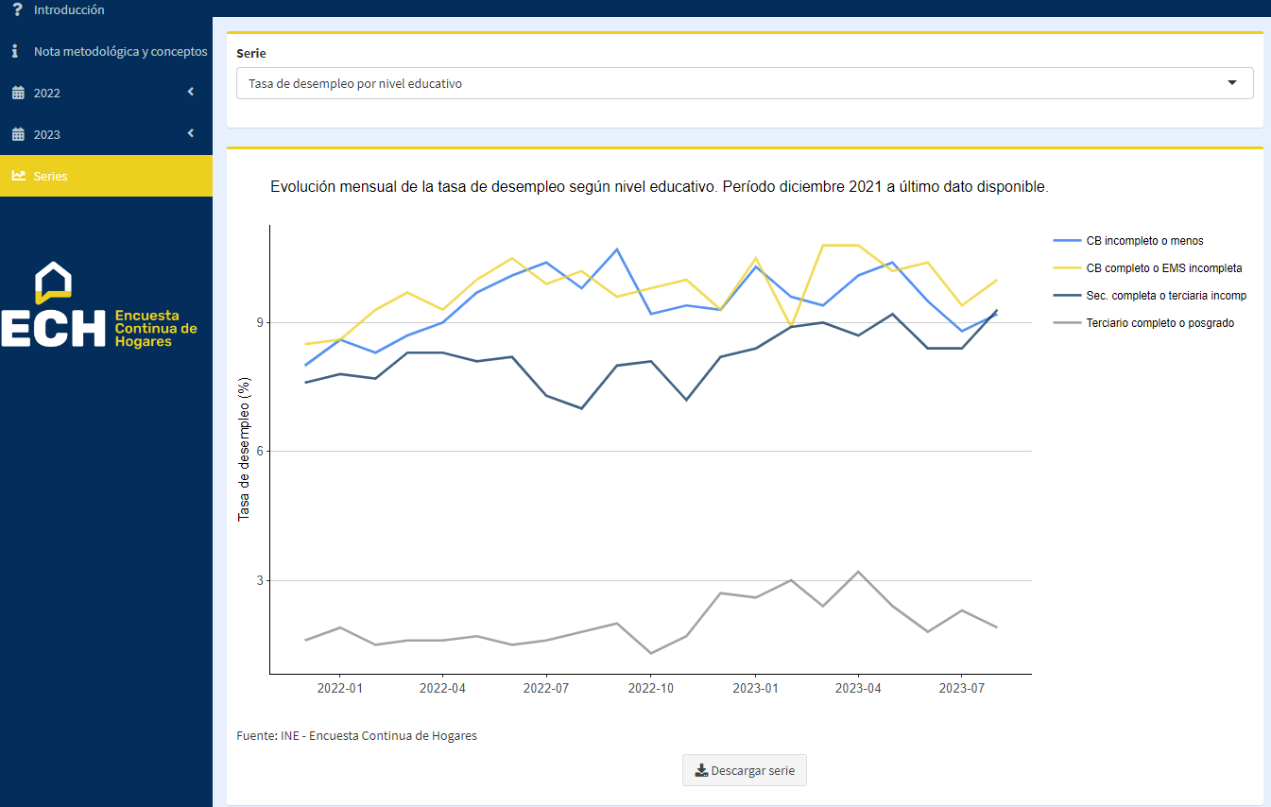
Notes:
Instituto Nacional de Estadistica

Slide 6
MUCHAS GRACIAS
Notes:
Instituto Nacional de Estadistica

